Slide 1

TÌM HIỂU HỆ THỐNG MÃ HÓA
KHÓA CÔNG KHAI VÀ ỨNG DỤNG
TRONG HỆ THỐNG QUẢN LÝ ĐIỂM
CỦA TRƯỜNG ĐHCT
Ngành Truyền thông và Mạng máy tính

Slide 2
Mục tiêu - Phạm vi nghiên cứu
Mục tiêu: tìm hiểu hệ thống khóa công khai và ứng dụng
Đối tượng: hệ thống khóa công khai
Phạm vi: ứng dụng chữ ký số trong hệ thống mã hóa khóa công khai và vận dụng để đảm bảo tính toàn vẹn dữ liệu của hệ thống quản lý điểm tại trường ĐHCT

Slide 3
Nội dung báo cáo
Tổng quan về mật mã (Cryptography)
Chữ ký số (Digital Signature)
Chứng chỉ số (Digital Certificate)
Hạ tầng khóa công khai (Public key infrastructure)
Ứng dụng minh họa

Slide 4
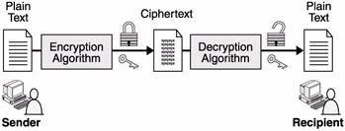
Khái quát về mật mã
Khái niệm
    Mật mã là lĩnh vực liên quan với các kỹ thuật ngôn ngữ và toán học dùng để đảm bảo an toàn và bảo mật thông tin. Là sự kết hợp của hai quá trình: mã hóa và giải mã thông tin.
Cơ chế mã hóa

Slide 5
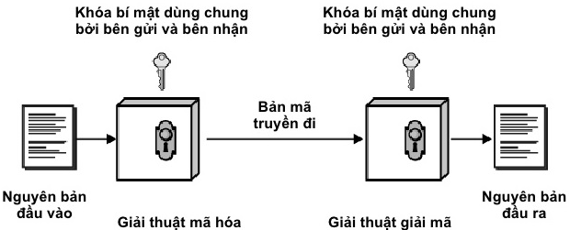
Mã hóa khóa bí mật
Hạn chế
    Xác lập và phân phối khóa.
    Quản lý và lưu trữ.

Slide 6
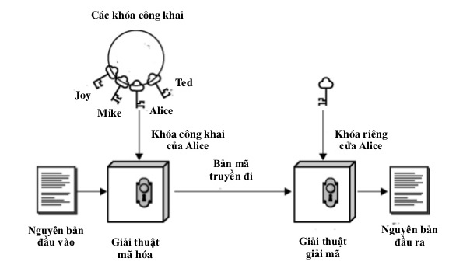
Mã hóa khóa công khai

Slide 7
Mật mã khóa công khai
Hạn chế
    Tốc độ mã hóa chậm
    Khóa giải mã có thể được tìm ra khi kẻ tấn công tính toán được chính xác thời gian lúc phần cứng thực hiện mã hóa

Slide 8
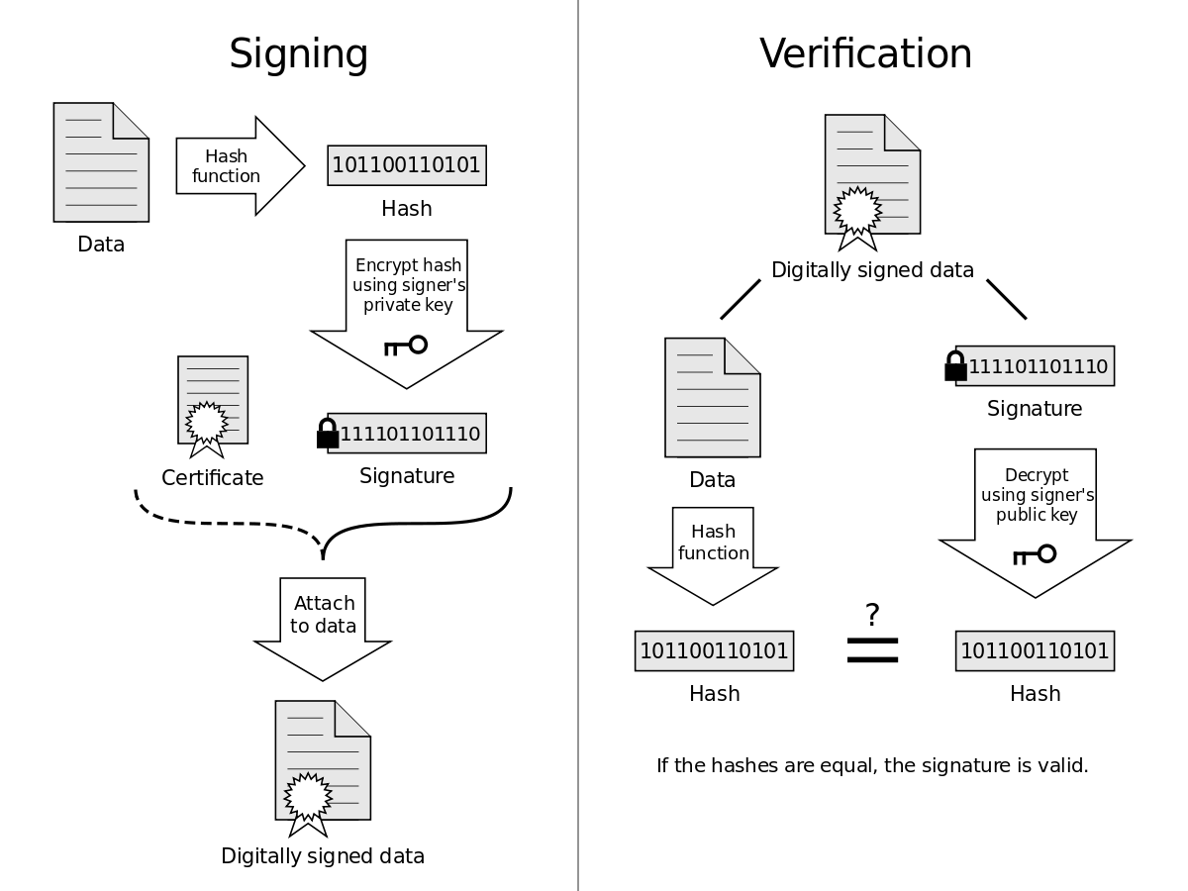
Chữ ký số

Slide 9
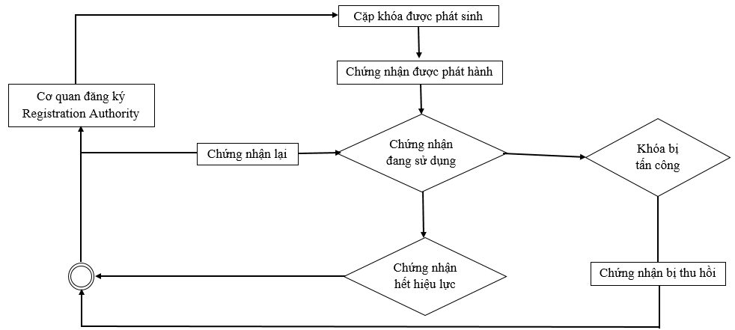
Chu kỳ sống của chứng nhận

Slide 10
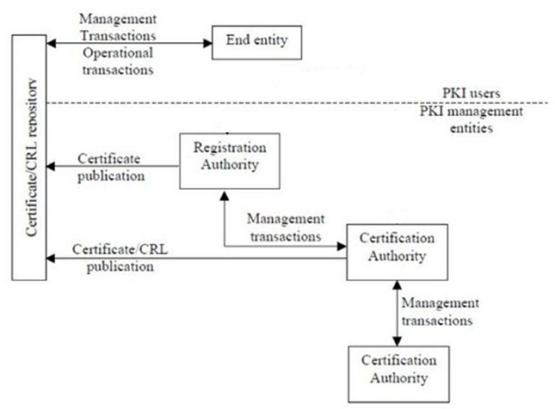
Hạ tầng khóa công khai

Slide 11
Ứng dụng minh họa
Giải thuật sinh khóa RSA
Ví dụ đơn giản

Slide 12
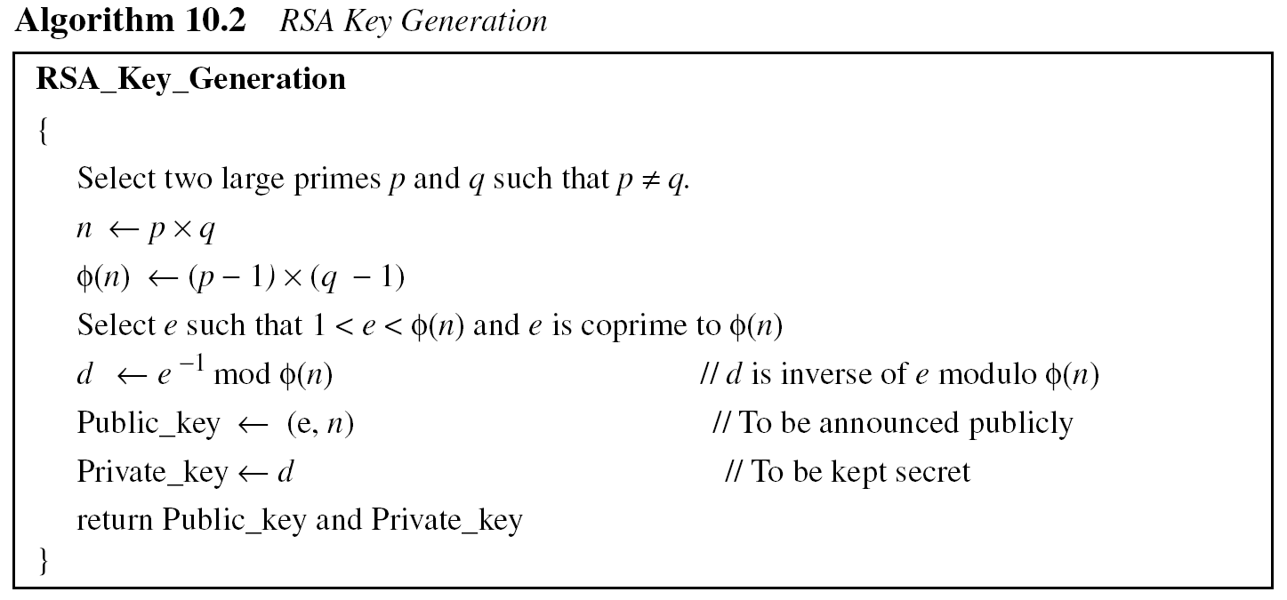
Giải thuật sinh khóa RSA

Slide 13
Ví dụ đơn giản
Bob chọn p=7 và q=11, tính được n = pxq = 77.
Tính φ(n) = (7 − 1)(11 − 1) = 60.
Bob chọn e và d trong Z₆₀∗ sao cho ed = 1 mod 60.
(ví dụ e = 13, d = 37)
Bob công bố khóa công khai (13,77) giữ bí mật d = 37
Alice muốn gởi P= 5 tới Bob. Cô ta dùng e=13 để mã hóa 5.
Bob nhận C=26 từ Alice
Bob dùng d = 37 để giải mã:

Slide 14
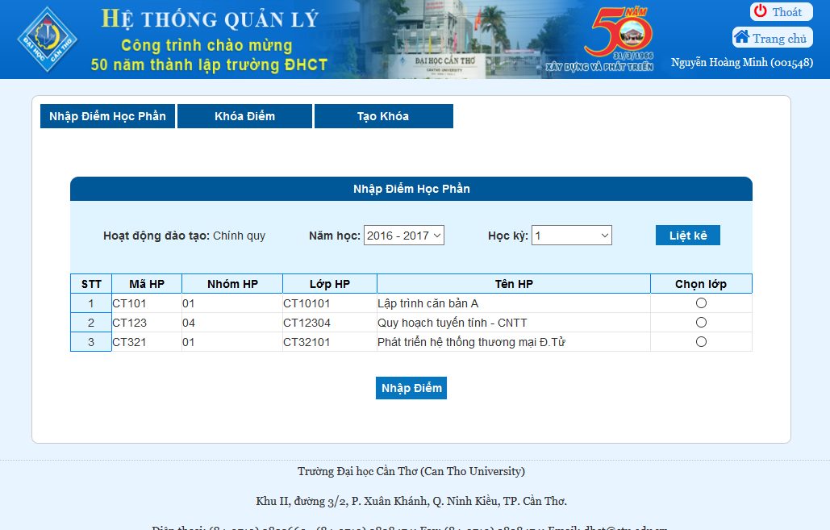
Ứng dụng minh họa

Slide 15
Ứng dụng minh họa

Slide 16
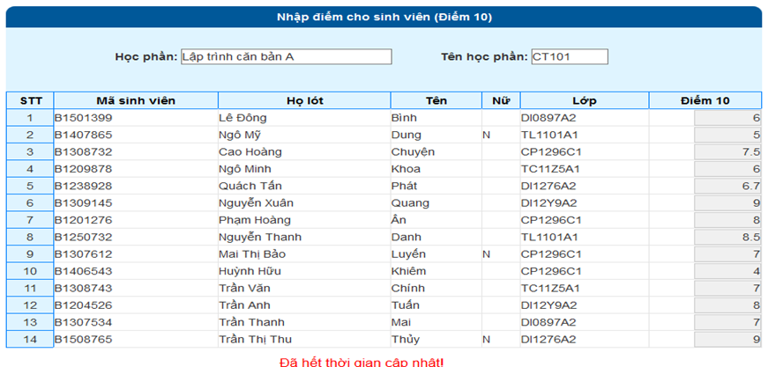
Ứng dụng minh họa

Slide 17
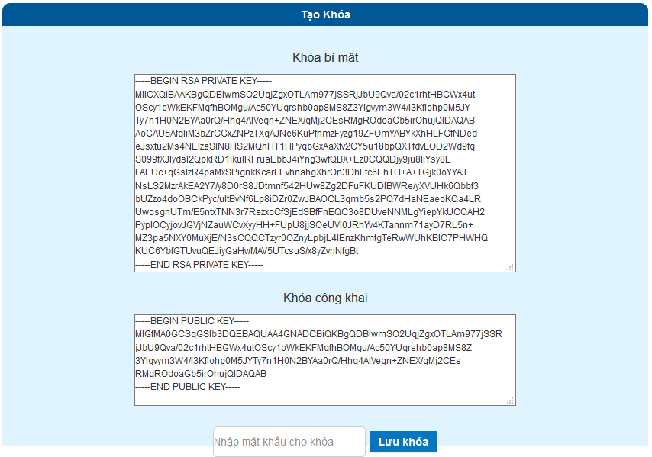
Ứng dụng minh họa

Slide 18
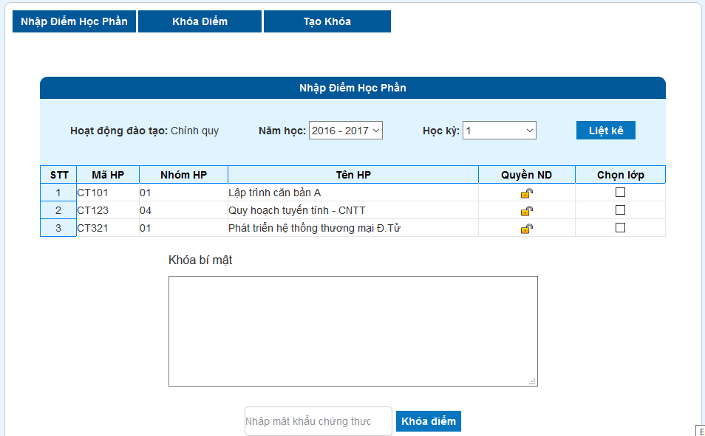
Ứng dụng minh họa

Slide 19
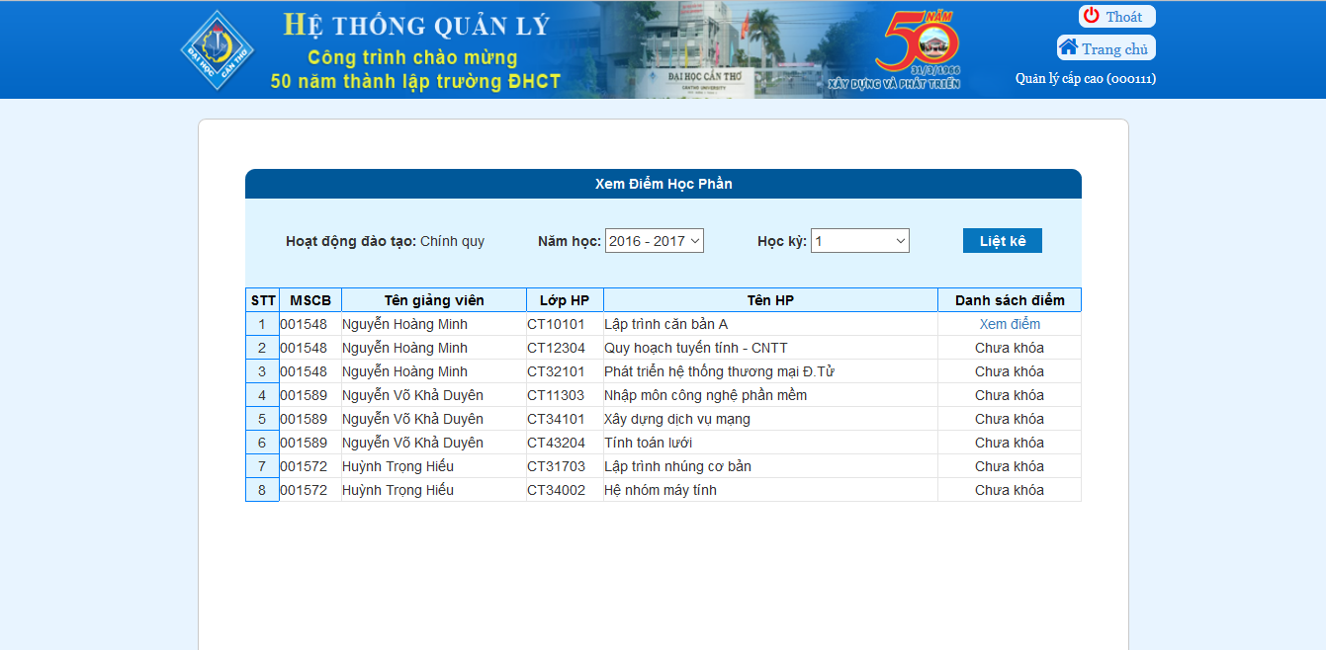
Ứng dụng minh họa

Slide 20
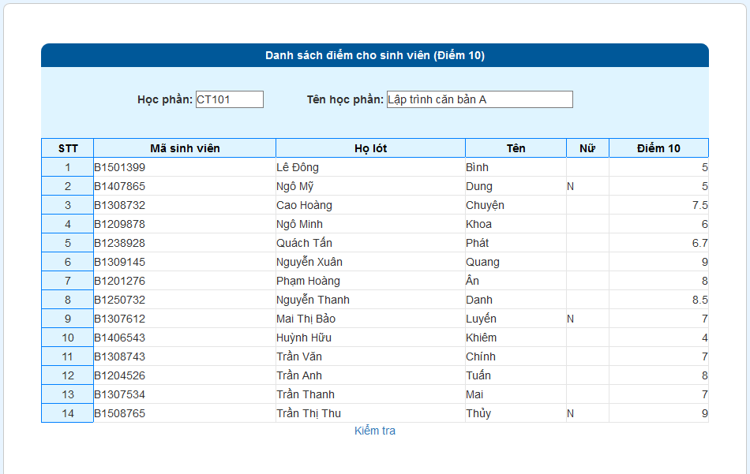
Ứng dụng minh họa

Slide 21
Nhận xét đánh giá
Nghiên cứu hệ thống khóa công khai: các thành phần, giải thuật sinh khóa RSA, cơ chế hoạt động của nó.
Xây dựng mô hình quản lý điểm của sinh viên ĐHCT còn một số thiếu sót cần được cải thiện trong thời gian tới.

Slide 22
Hướng phát triển đề tài
Áp dụng mô hình này vào hệ thống thực tế.

Slide 23
Tài liệu tham khảo
Đỗ Xuân Bình, Chữ ký số, chứng chỉ số và cơ sở hạ tầng khóa công khai NXB Bưu Điện - Hà Nội, 2007
Đặng Bình Phương, “Nghiên cứu kiến trúc và xây dựng hệ thống chứng thực tập trung”, Luận văn thạc sĩ, trường Đại học Khoa học Tự nhiên – Đại học Quốc gia TP.HCM, 2008
Hoàng Thị Thúy, “ Nghiên cứu giải pháp xây dựng hệ thống cấp chứng chỉ số dựa trên hạ tầng khóa công khai”, Luận văn thạc sĩ, trường Đại học Công nghệ thông tin và Truyền thông - Đại học Thái Nguyên, 2013
Nguyễn Ngộc Điệp, “Tìm hiểu và triển khai hệ thống chứng thực khóa công khai sử dụng gói phần mềm mã nguồn mở EJBCA ứng dụng trong các giao dịch thương mại điện tử”, Luận văn thạc sĩ, Học viện Công nghệ Bưu chính Viễn thông – Hà Nội, 2012

Slide 24
Tài liệu tham khảo
Nguyễn Huy Thắng, “Nghiên cứu về chữ ký số và ứng dụng trong hóa đơn điện tử tại VNPT Hà Nội”, Luận văn thạc sĩ, Học viện Công nghệ Bưu chính Viễn thông – Hà Nội, 2013
Lê Anh Tuấn, “Nghiên cứu về hạ tầng khóa công khai PKI, ứng dụng vào bảo mật thông tin trong phần mềm quản lý bệnh viện”, Luận văn thạc sĩ, Học viện Công nghệ Bưu chính Viễn thông – Hà Nội, 2013
Trần Quang Thuận, “Nghiên cứu và xây dựng hạ tầng khóa công khai”, Luận văn đại học, trường Đại học Công nghệ - Đại học Quốc gia Hà Nội, 2010
Enterprise Java Beans Certificate Authority at: https://www.ejbca.org/

Slide 25

Cám ơn thầy cô và các bạn đã lắng nghe!

